Slide 1
Sums of Smooth Exponentials
Longevity
07/2020
Notes:
WARNING: if you try to copy/paste slides from the former PPT version / layout you will probably face some technical issues. To avoid this, click on ‘new slide’ in the top menu and copy/paste the elements from your former slide onto the new one (do not copy/paste the slide itself).

Slide 2
1
France

Slide 3
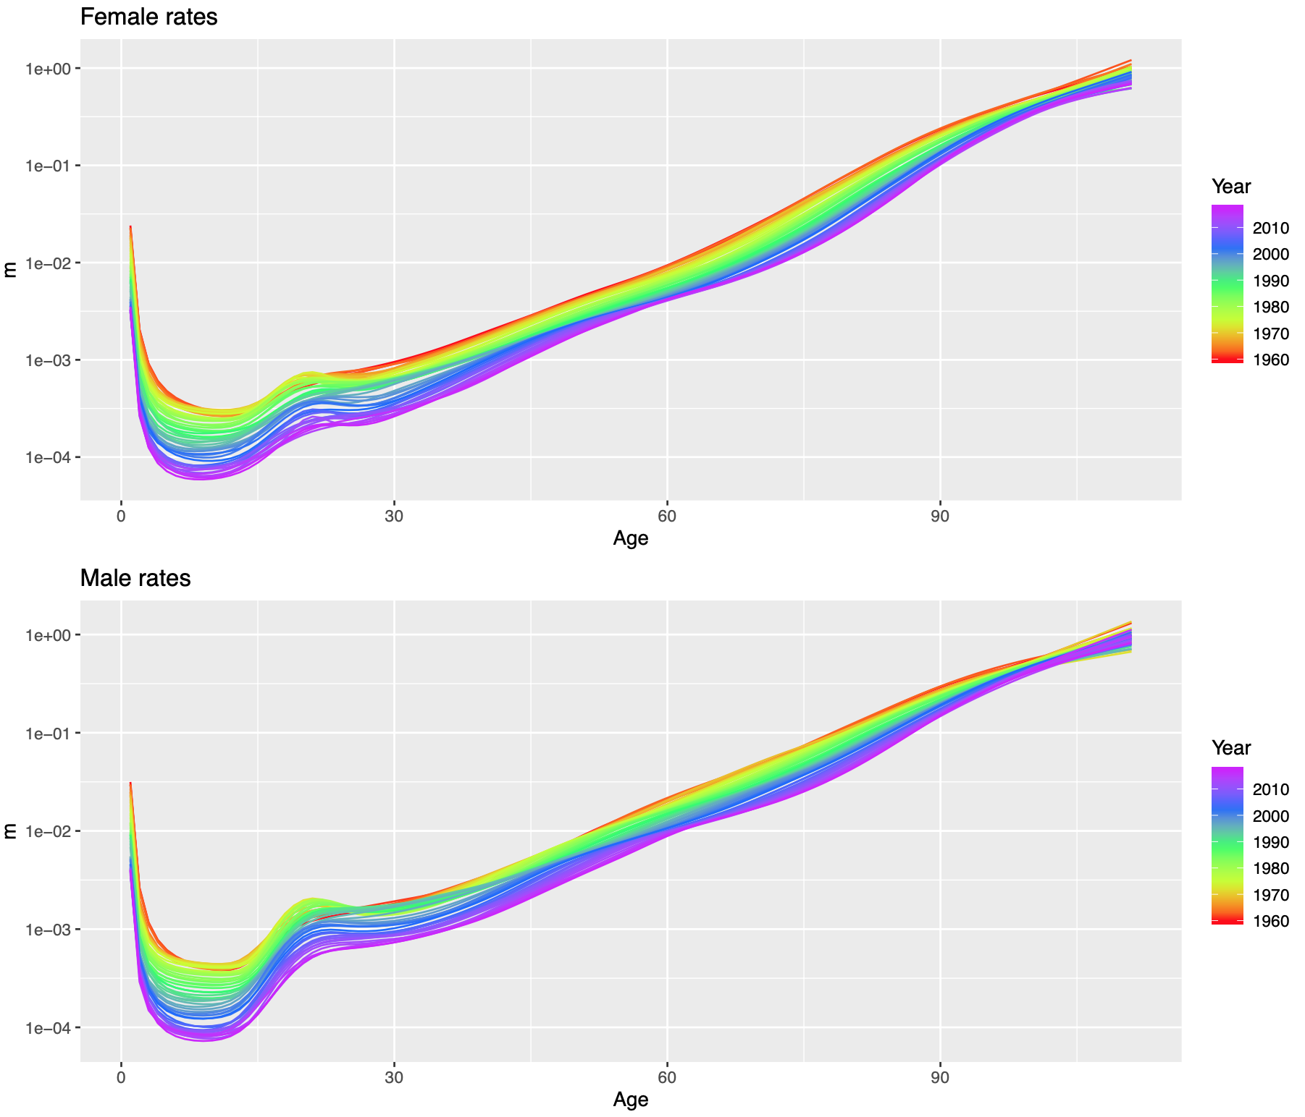
Fit France
Fit SSE
Taux de mortalité fittés pour la france

Slide 4
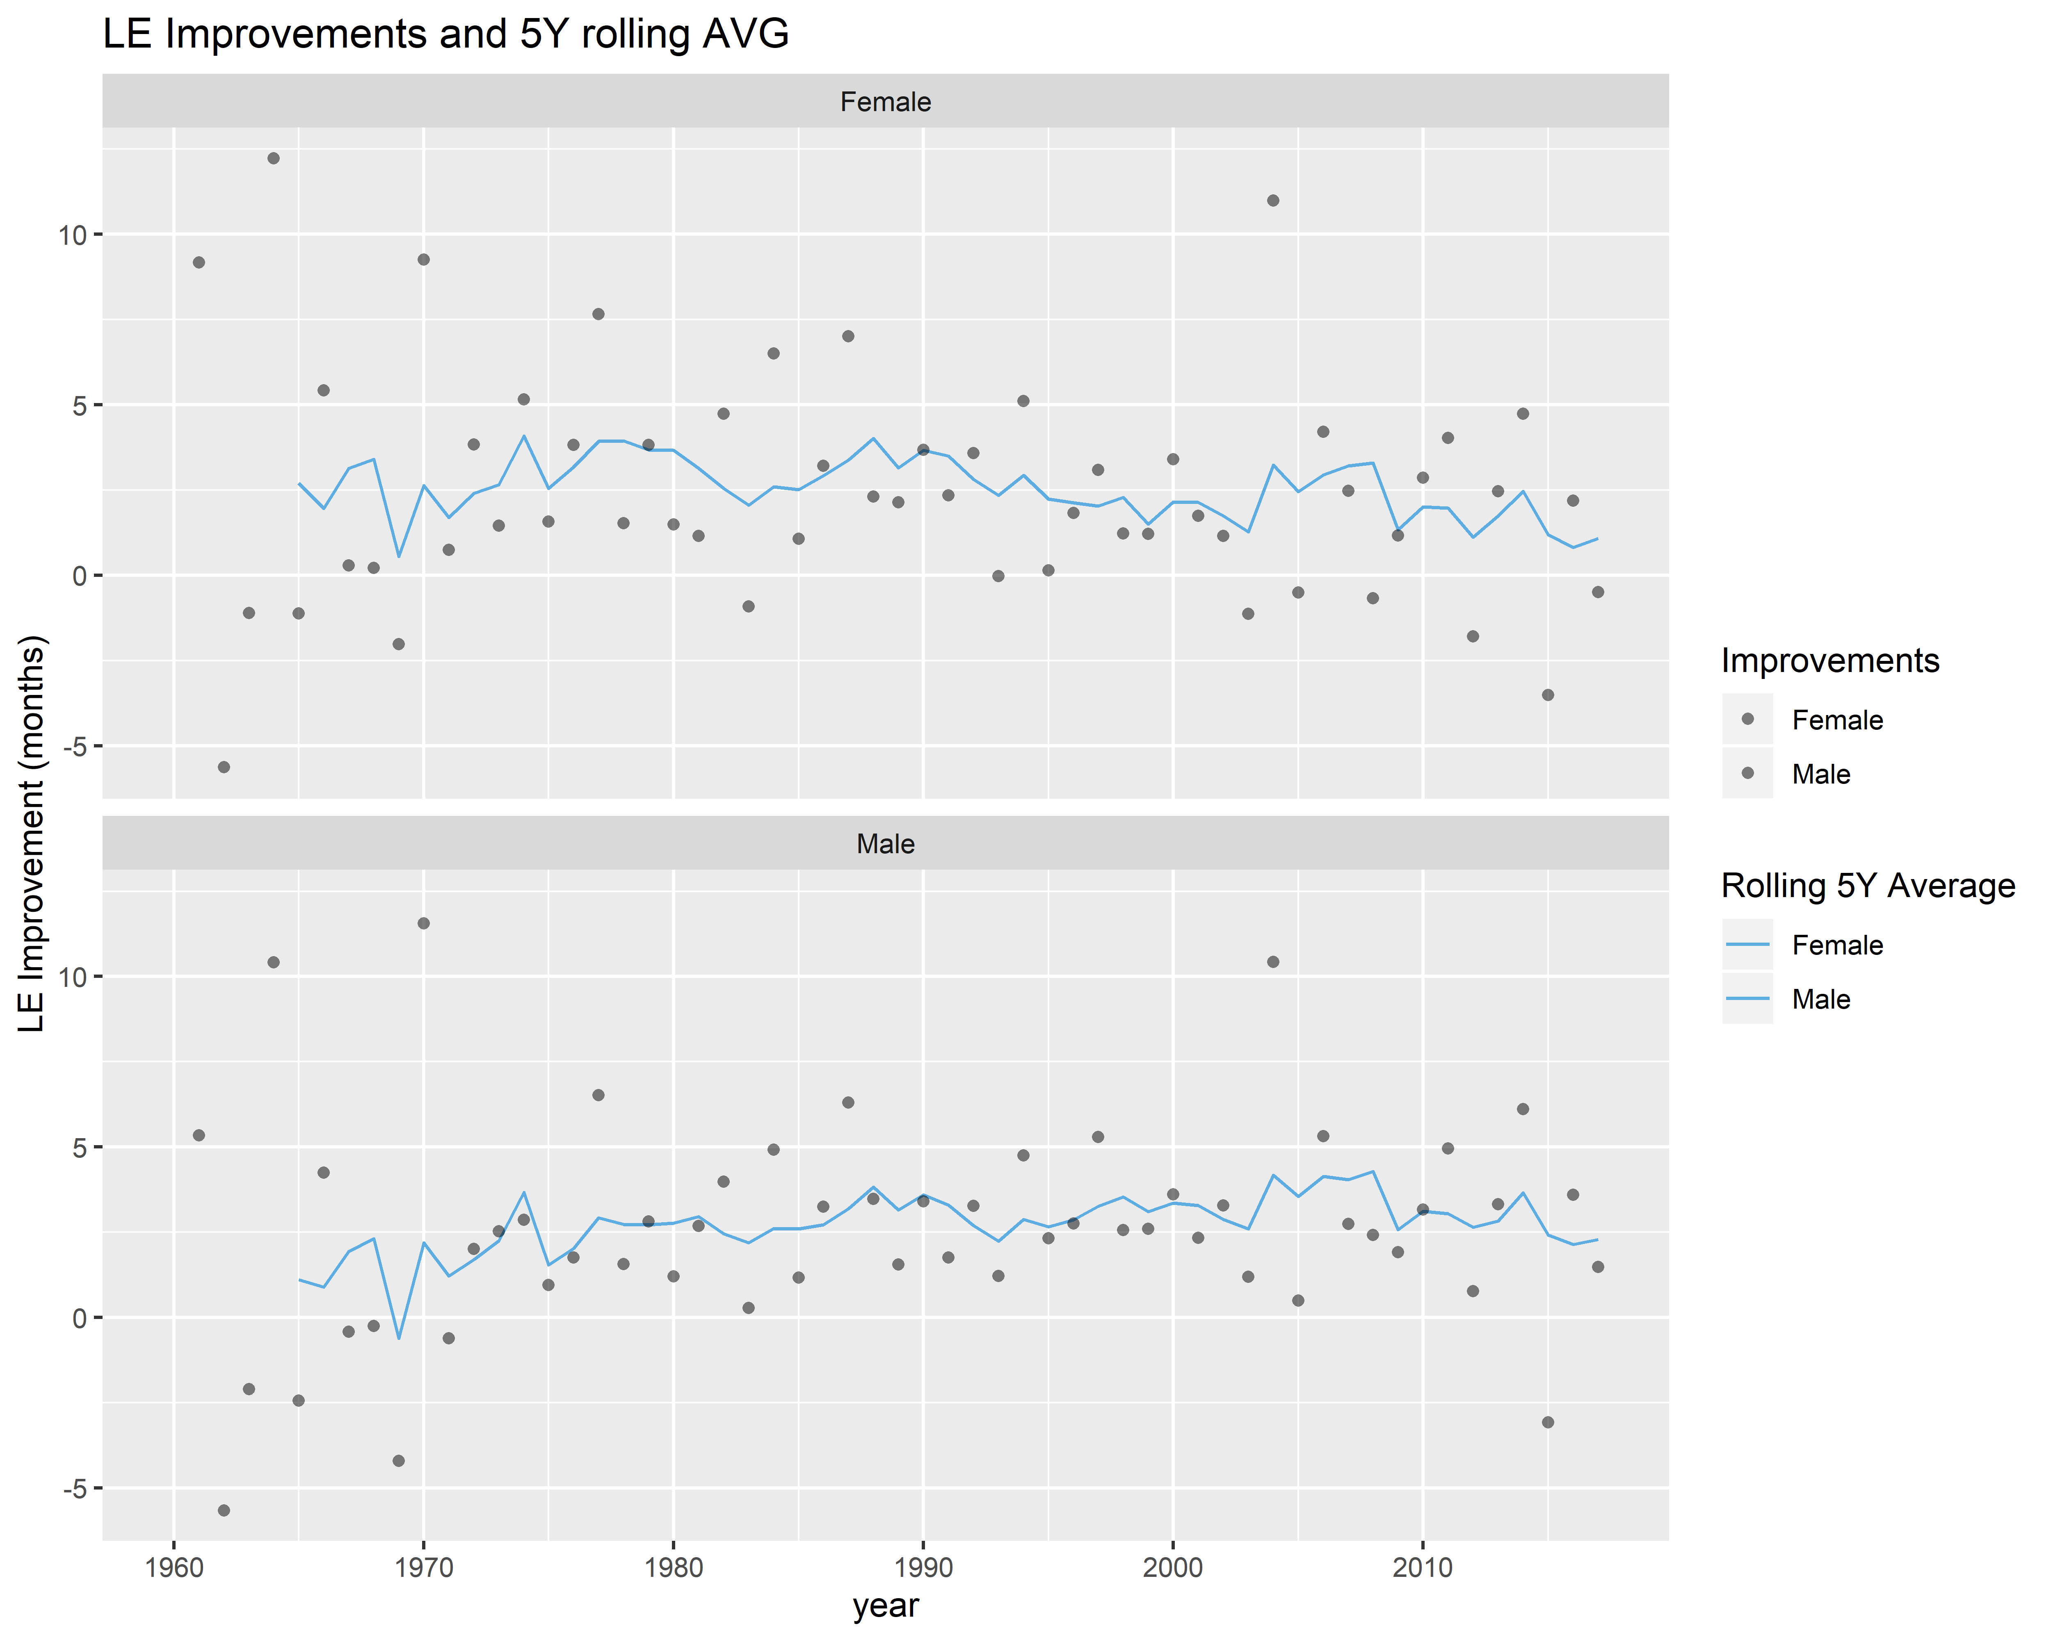
Fit France
Améliorations en espérance de vie
Amélioration en espérance de vie en France. Graphique à droite : Moyenne mobile sur 5 ans
Rq: Moyenne générale assez constante.

Slide 5
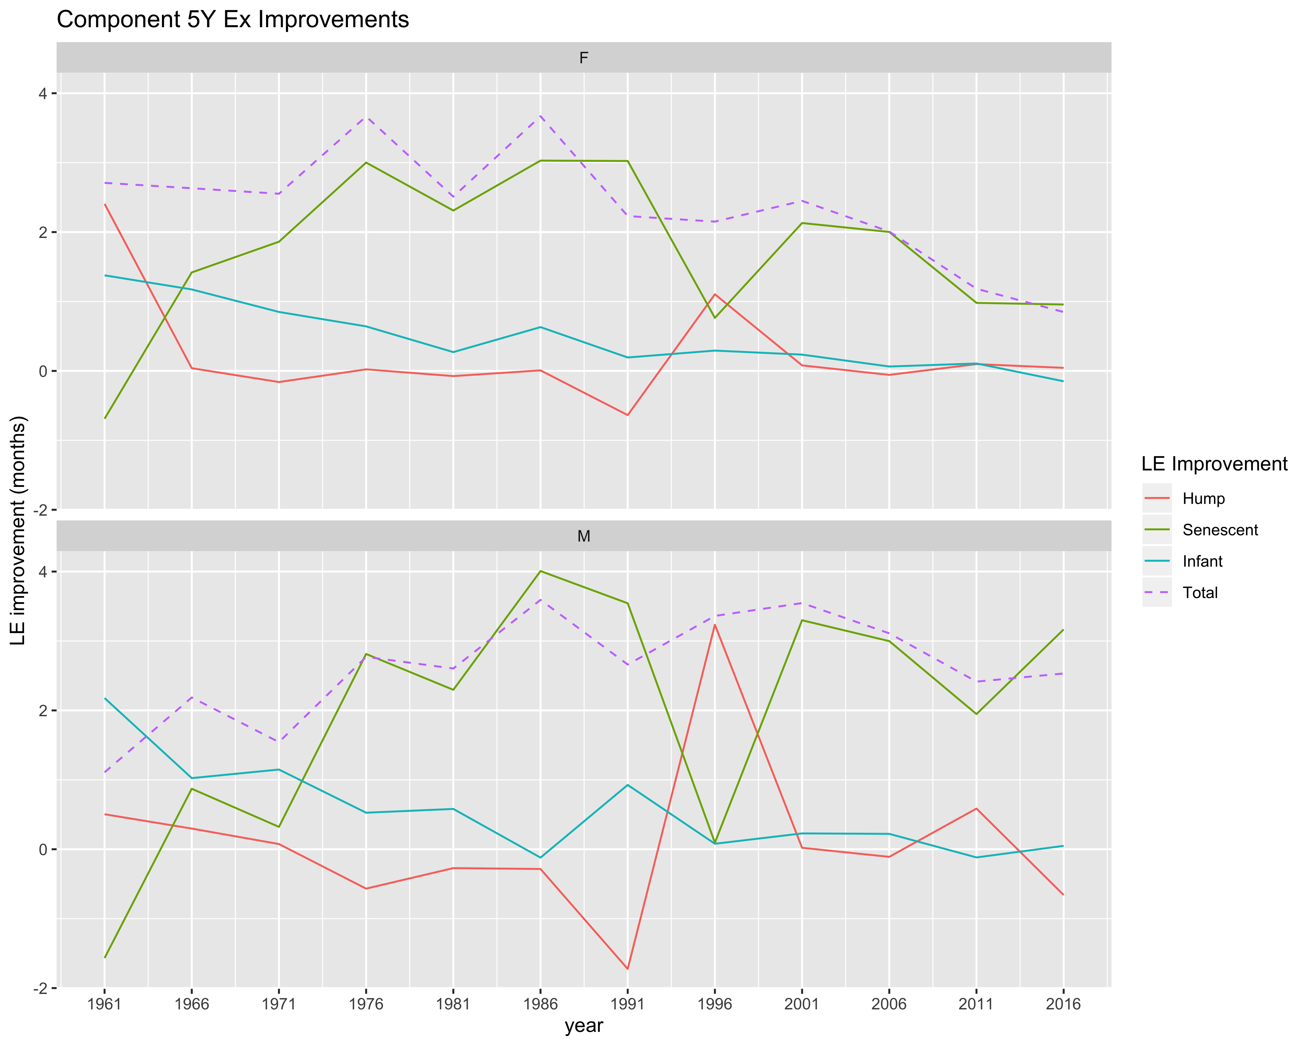
Fit France
Espérance de vie par composante
Amélioration en espérance de vie en France par composante.
Rq dominance de la composante sénescente. Contribution de la mortalité infantile en baisse.

Slide 6
2
Maroc

Slide 7
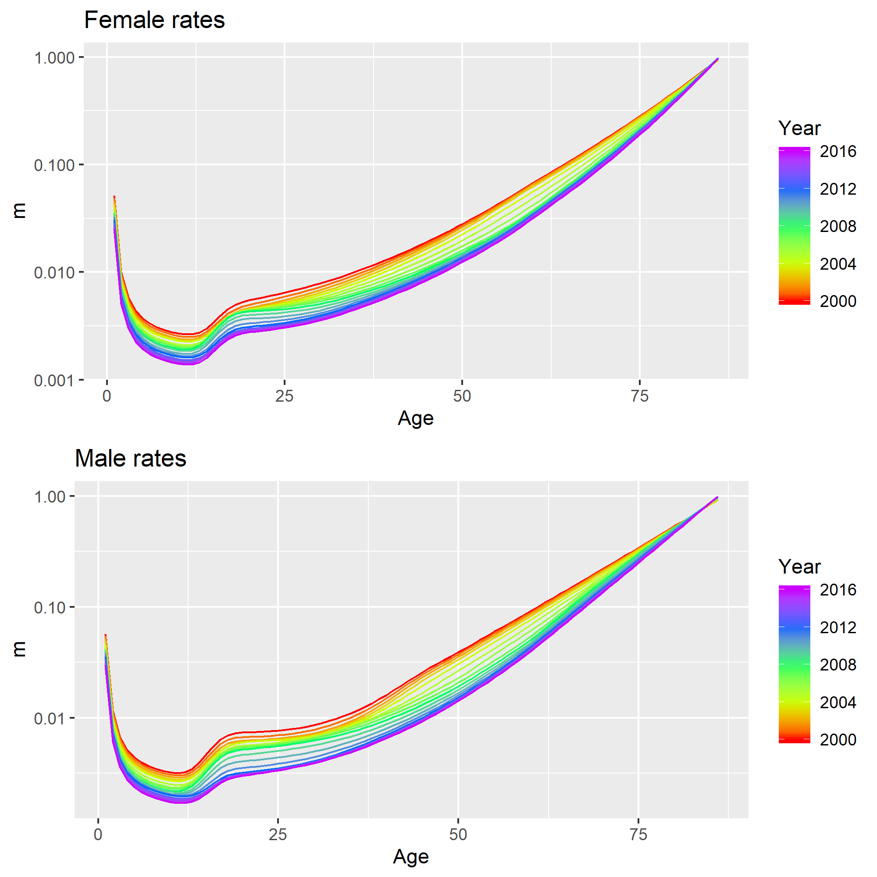
Fit Maroc
Fit SSE
Taux de mortalité fittés pour le Maroc

Slide 8
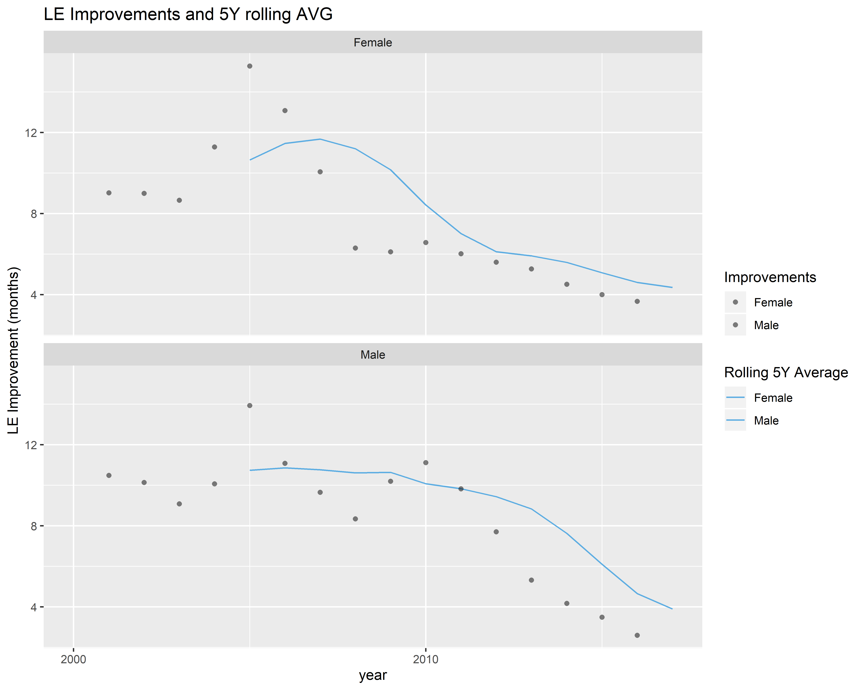
Fit Maroc
Améliorations en espérance de vie
Moyenne générale
sur 2000 – 2016
9-8
mois/an au Maroc
3/2
mois/an en France
Amélioration en espérance de vie au Maroc. Graphique à droite : Moyenne mobile sur 5 ans
Rq: Tendance à la baisse

Slide 9
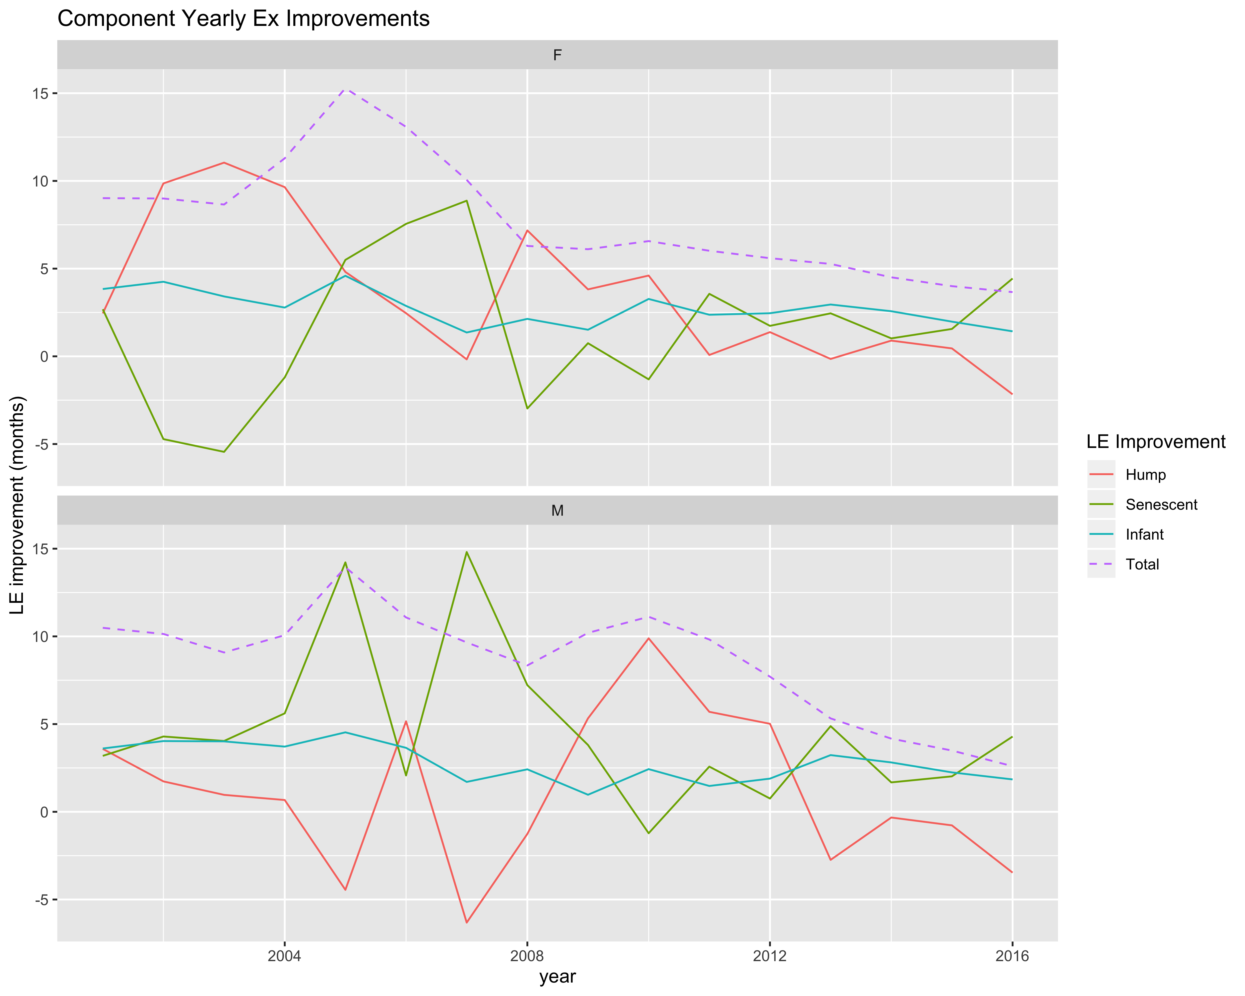
Fit Maroc
Espérance de vie par composante
Amélioration en espérance de vie au Maroc par composante.
Rq : pas de dominance de composante en particulier mais des pics anormaux. .

Slide 10
3
Comparaison France / Maroc

Slide 11
Comparaison France / Maroc
Améliorations annuelles par composante
Début des observations au Maroc

Slide 12
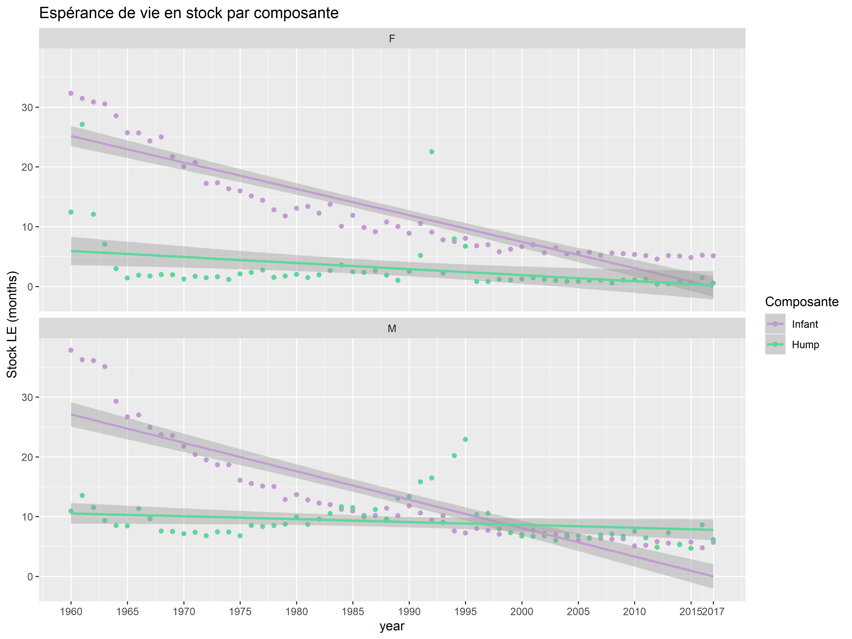
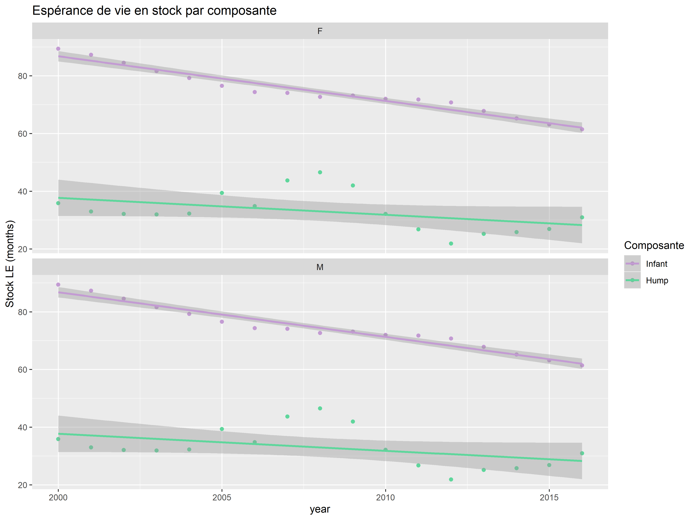
Comparaison France / Maroc
Espérance de vie en stock
Début des observations au Maroc
Espérance de vie “en stock” = combien de mois d’espérance de vie pourrait-on gagner si on réduisant la composante à néant.
Sur le graphique : seules les composantes accident et infantile sont affichées car la composante sénescence ne peut être réduite à néant. Les points de données sont accompagnés de droite de régression linéaire.
Remarques : en France les améliorations apportées par les composantes infantile et accident diminuent et sont à présent proches de 0. Au Maroc le stock est encore conséquent : jusqu’à 5 ans d’espérance vie possible. En France : l’évolution pour la composante infantile est plutôt décroissante en exponentielle que linéaire.

Slide 13
4
Projection

Slide 14
Projection
Idée :
Garder la proportion de la mortalité infantile constante dans les ameliorations d’espérance de vie.
En Moyenne entre 2013 et 2016, la contribution de la composante infantile dans les ameliorations d’espérance de vie Marocaine est de 65%.

